Slide 1
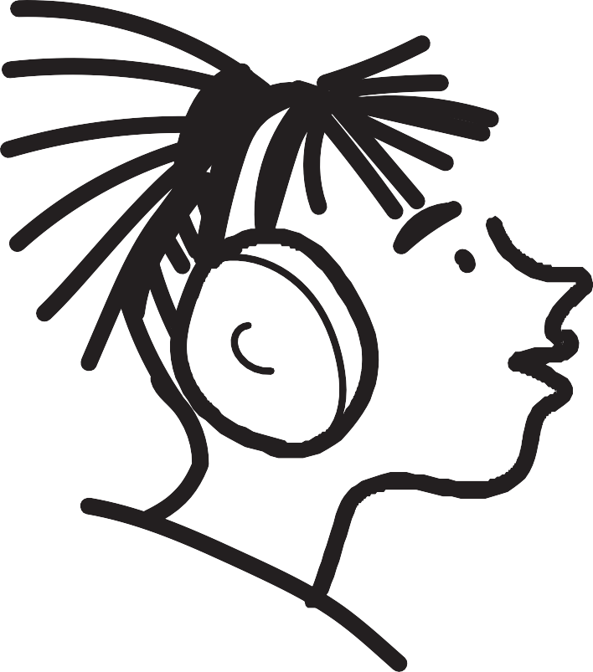


HABILIDADES SOCIALES: LA ASERTIVIDAD
in

Slide 2
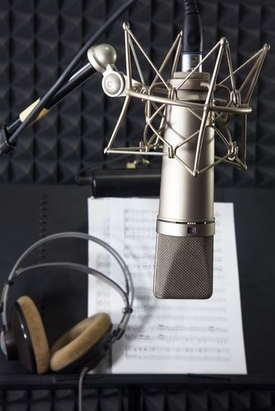

INTRODUCCIÓN
Las habilidades sociales son como superpoderes que nos ayudan a hacer amigos, jugar juntos y llevarnos bien con otros.
Podemos practicar y mejorar esas habilidades cada día para ser mejores a la hora de interactuar con otras personas.

Slide 3
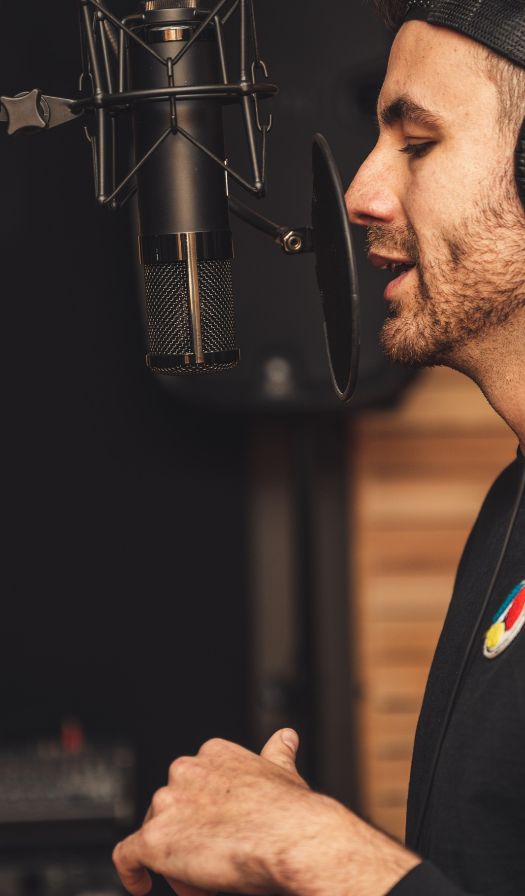

¿QUÉ ES LA ASERTIVIDAD?
El comportamiento asertivo es una buena forma de expresar nuestros sentimentos, pensamientos e ideas.
Significa hablar en el momento perfecto y de manera correcta sin ser cruel con los demás pero defendiendo tus própios intereses.

Slide 4
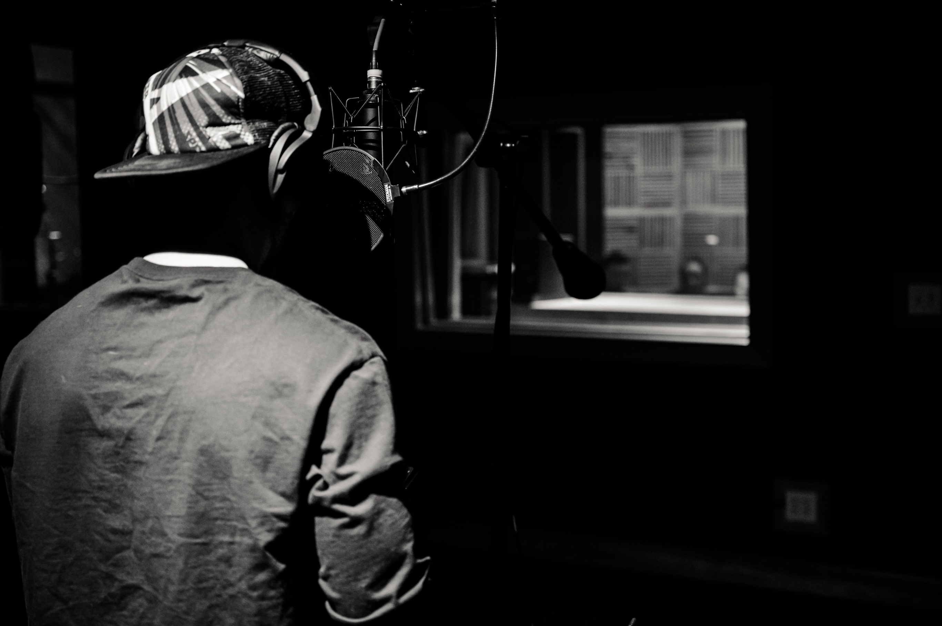
DISTINTOS ESTILOS DE COMPORTAMIENTO
Pasivo/ Inhibido
Asertivo
Agresivo
PICTURE BY: pexels-brett-sayles-4007613

Slide 5

PASIVO / INHIBIDO
La persona no es capaz de expresar abiertamente sus sentimientos, pensamientos y opiniones, o lo hace de forma equivocada.
Se disculpan demasiado y les falta confianza a la hora de compartir sus sentimientos y opiniones.
Su própósito es evitar conflictos, pero es importante buscar un punto medio.

Slide 6
COMPORTAMIENTO AGRESIVO
El comportamiento agresivo es cuando alguien es demasiado autoritario y dominante.
Es posible que utilicen palabras hirientes o actúen de forma que haga daño a los demás.
Es importante recordar que ser agresivo no es una forma correcta de tratar a los demás.

Slide 7
ASERTIVO
¡El mejor estilo de comportamiento es ser asertivo!
Ser asertivo implica expresarnos y respetar a los demás.
Podemos expresar nuestros sentimientos, deseos u opiniones sin ser dominantes o crueles.

Slide 8
POR QUÉ SER ASERTIVO
Ser asertivo nos puede ayudar a mejorar la comunicación y por tanto las relaciones con los demás.
Cuando somos asertivos, tratamos a otros y a nosotros mismos con respeto.

Slide 9
VAMOS A PRACTICAR
Podemos decir cosas como:
“No me gusta esta actividad, ¿podemos hacer otra cosa?”
“Me entristece cuando dices cosas crueles. Por favor, sé amable conmigo.”

Slide 10
CONCLUSIÓN
Las habilidades sociales y la asertividad son importantes para construer relaciones sólidas.
Practica la asertividad y tarta a los demás con respeto.
PICTURE BY: pexels-brett-sayles-4007613

Slide 11
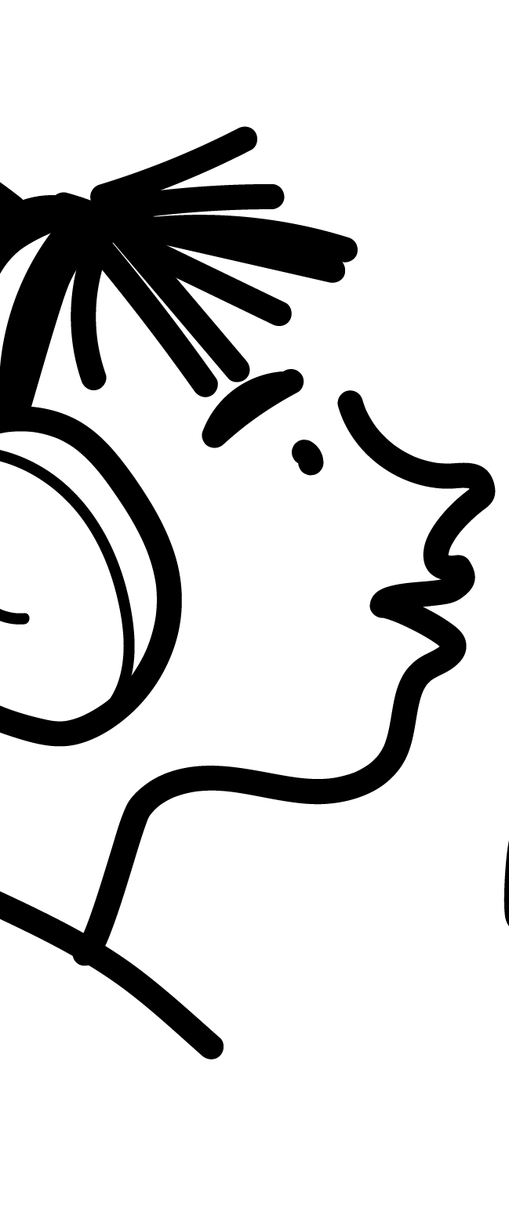








in

